Slide 1
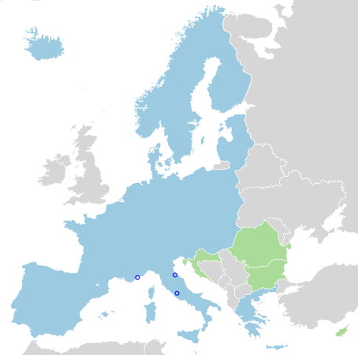
Schengenský prostor
Jan Sklenka 8.A

Slide 2
Schengenský prostor
26 států Evropy
Kdokoliv, kdekoliv, kdykoliv může překročit hranici
Na omezenou dobu lze obnovit kontroly (bezpečnost, udržení veřejného pořádku)
Jednotné vízum do všech států schengenu
5 % hranic ČR jsou v NP, tam je nelze překročit

Slide 3
Schengenský informační systém
SIS I obsahuje:
Jména, základní identifikační údaje osob uvnitř SP+ zda kdy byly ozbrojeny/spáchali trestný čin
Přehled ztracených:
Aut + zbraní + dokladů
SIS II obsahuje:
Oproti SIS I i biometrické údaje

Slide 4
Schengenský prostor - historie
1984 – Saarbrückenská dohoda – předchůdce
Německo, Francie proti frontám na hranicích
Benelux – celní a hospodářská unie
Omezené kontroly na vnitřních hranicích
1985 – Benelux + Francie + Německo
Schengenská dohoda --> Schengenský prostor (SP)

Slide 5
Schengenský prostor - historie
1995 – otevření hranic, počátek existence
Bylo potřeba nejdříve spustit SIS
Členové SIS, ne SP:
VB, Irsko

Slide 6
Schengenský prostor - rozšiřování
Přístupový akt | Rok podpisu | Implementace | Státy
Schengenská smlouva | 1985 | 1995 | Belgie, Francie, Lucembursko, Německo, Nizozemsko
Schengenská smlouva | 1990 | 1997 | Itálie
Schengenská smlouva | 1992 | 1995 | Portugalsko, Španělsko
 |  | 2000 | Řecko
Schengenská smlouva | 1995 | 1997 | Rakousko
Schengenská smlouva | 1996 | 2001 | Dánsko, Finsko, Švédsko
 |  |  | Island, Norsko (nejsou členové EU)
vstup do EU | 2004 | 2007 | Česko, pobaltské republiky, Maďarsko, Malta, Polsko, Slovensko, Slovinsko
 |  | odloženo | Kypr
 | 2004 | 2008 | Švýcarsko (není člen EU)
vstup do EU | 2007 | odloženo | Bulharsko, Rumunsko
 | 2008 | 2011 | Lichtenštejnsko (není člen EU)
vstup do EU | 2013 | Odloženo | Chorvatsko

Slide 7
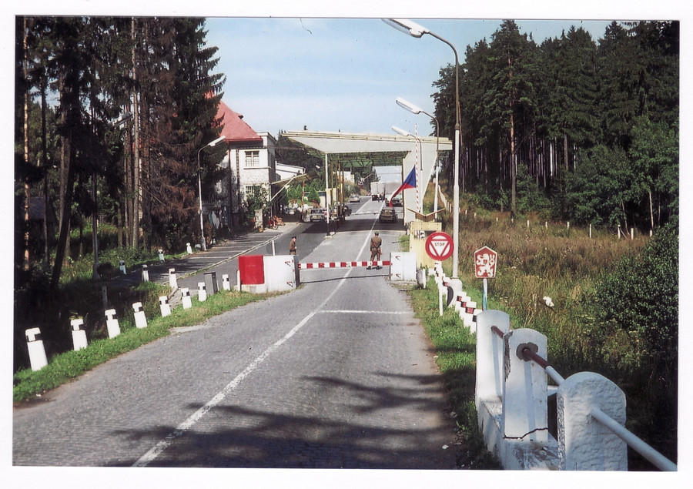

Slide 8
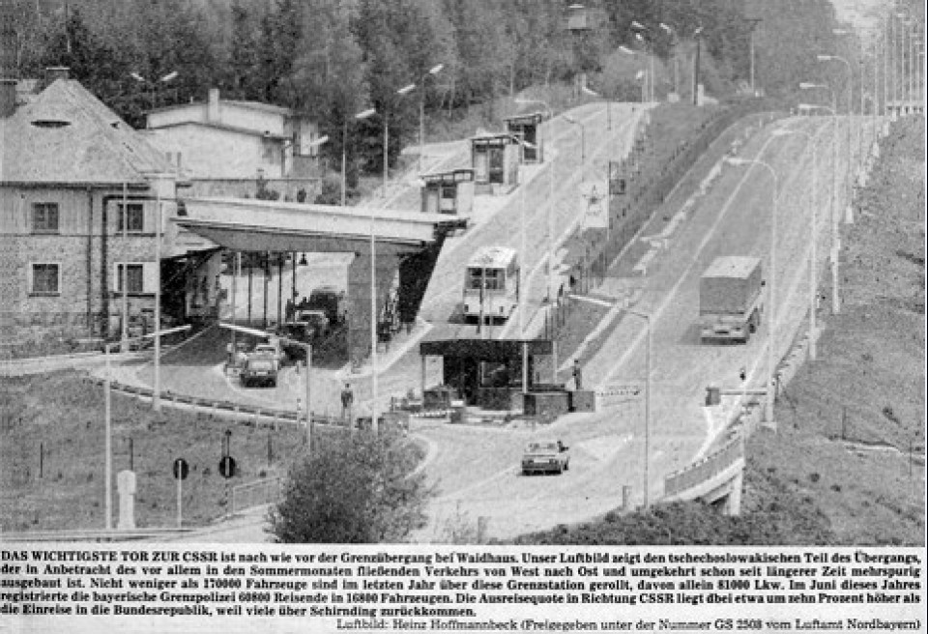

Slide 9
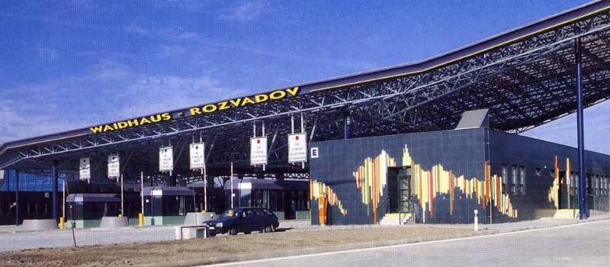

Slide 10
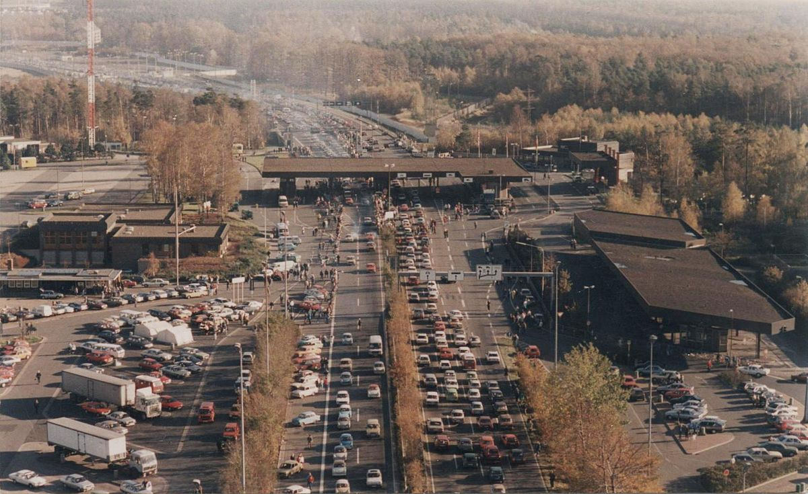

Slide 11
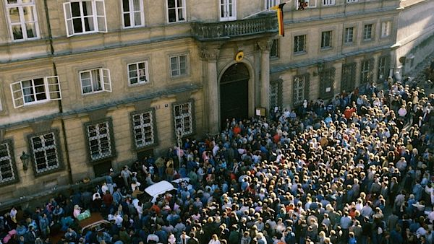

Slide 12
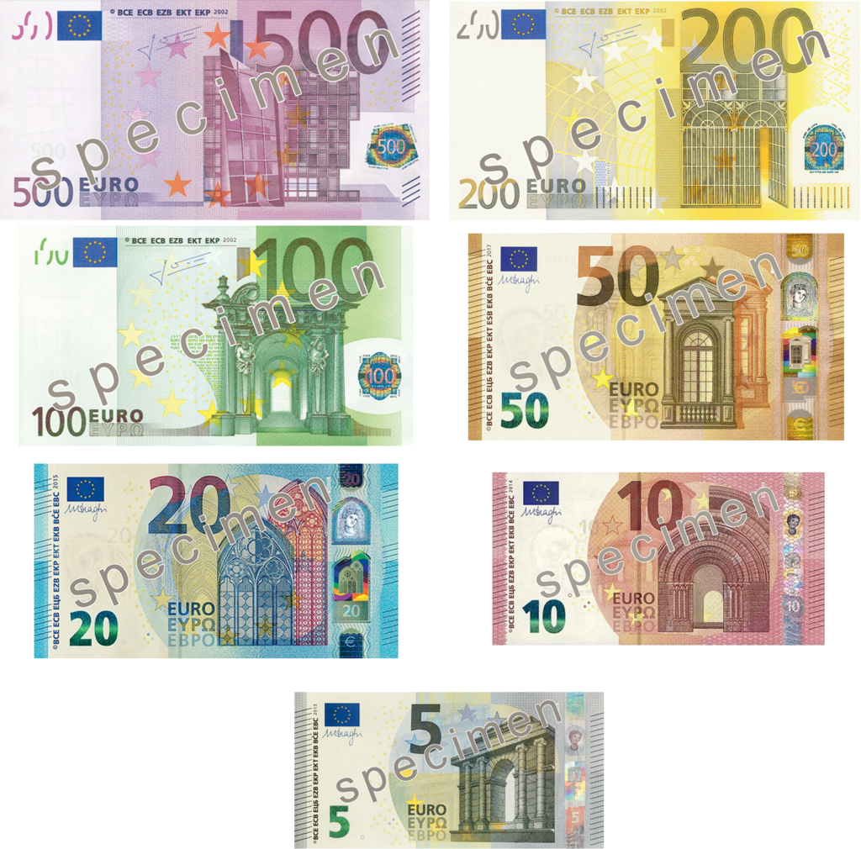
Měnová unie EU

Slide 13
Měnová unie EU
Společná hospodářská politika
Společná zahraniční a bezpečnostní politika
Vytvoření zásad spolupráce v oblasti práva

Slide 14
Maastrichtská kritéria
Kritérium cenové stability
Dlouhodobě Ø inflace < 3 státy unie s nejnižší + 1,5 %
Kritérium dlouhodobých úrokových sazeb
Celý rok před šetřením dlouhodobá nominální úroková sazba < 3 státy unie s nejnižší + 2 %
Kritérium deficitu veřejných rozpočtů
Schodek rozpočtu < 3 % HDP

Slide 15
Maastrichtská kritéria
Kritérium hrubého veřejného dluhu
Státní dluh < 60 % HDP (výjimka, když se snižuje)
Kritérium stability měnového kurzu
± 15 % od stanoveného kurzu k €

Slide 16
Měnová unie EU
1.7.1998 – Evropská centrální banka (Frankfurt nad Mohanem)
31.12.1998 – fixní poměry mezi měnami
1.1.1999 – virtuální €
1.1.2002 – euro v hotovosti
Dnes 19 z 28 států EU + 6 dalších

Slide 17
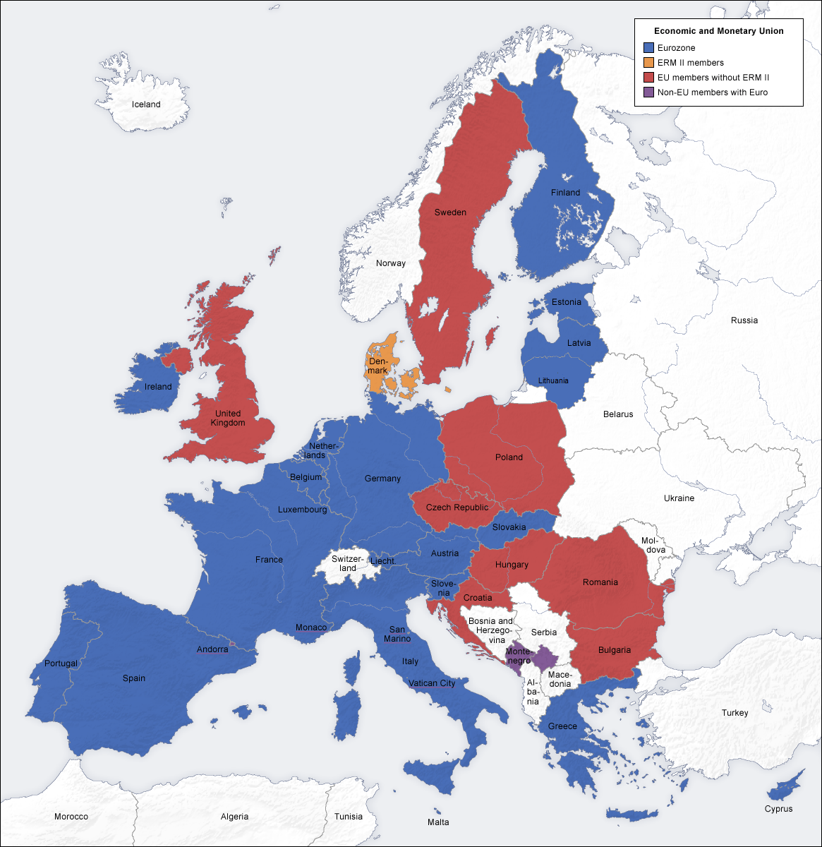
Země mimo EU s €
Černá Hora
Kosovo
Andorra
San Marino
Monako
Vatikán

Slide 18
Měnová unie EU – zajímavosti
2.12.1999 – Kurz € – $ poprvé € < $
22.2.2000 – Kurz € – $ znovu € < $
3.5.2000 – Kurz € – $ hist. min. 0,8986 USD
18.10.2000 – Kurz € – $ hist. min. 0,8333 USD (70 % původní hodnoty)

Slide 19
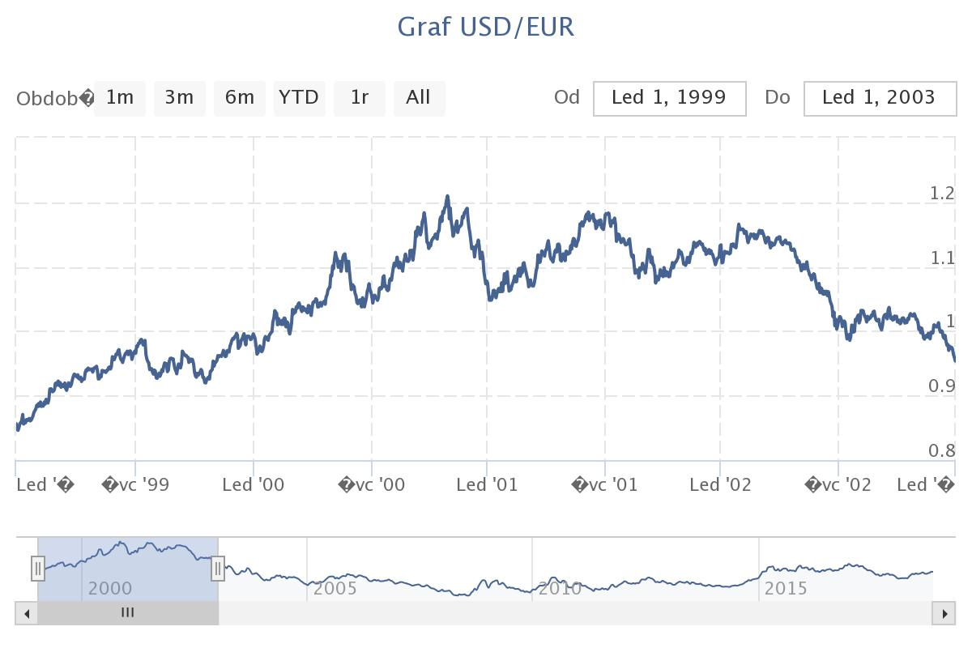

Slide 20
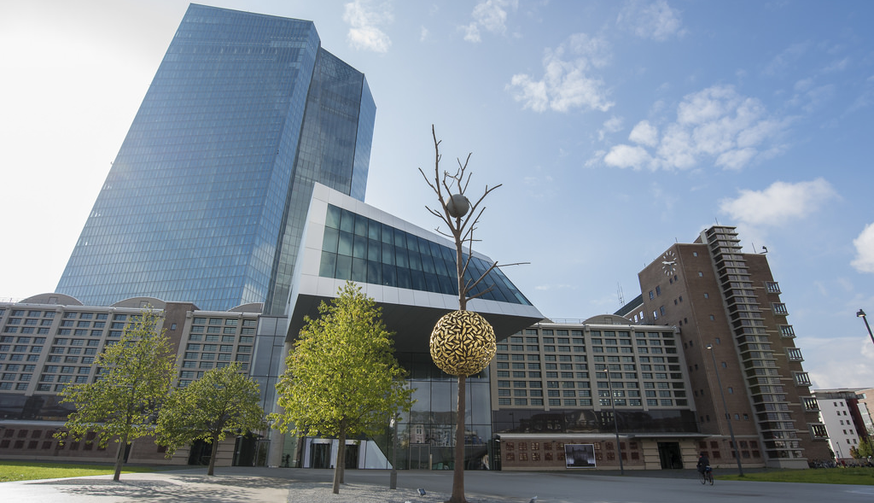
Jednotný trh

Slide 21
Jednotný trh
Nástroj zaměřený na prosazování cílů EU
Koordinuje vytváření hospodářské politiky, fiskální politiky (omezení dluhu + deficitu) členských států
Stanovuje jednotná pravidla a dohled nad finančními institucemi v EU, jednotnou měnu – €
Umožňuje volný pohyb
Osob, zboží, služeb, kapitálu

Slide 22
Odpovědné orgány hospodářské unie
Evropská rada
Na návrh Komise stanovuje hlavní politické směry
Rada EU
Koordinuje tvorbu hospodářské politiky EU
Rozhoduje, zda členský stát může přijmout euro
„Euroskupina“
koordinuje politiky v zájmu států eurozóny

Slide 23
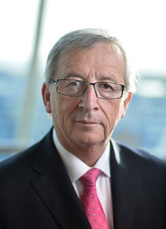
Odpovědné orgány hospodářské unie
Členské státy
V rámci dohodnutých omezení výše dluhu, deficitu
Stanovují vnitrostátní rozpočty
Určují své strukturální politiky, hlavně pracovní, důchodové a kapitálové trhy
Evropská komise
sleduje výkonnost a plnění závazků

Slide 24
Odpovědné orgány hospodářské unie
Evropská centrální banka
Stanovuje měnovou politiku – primárním cílem je stabilita cen
Působí jako ústřední orgán dohledu nad finančními institucemi v eurozóně
Evropský parlament
Spolu s Radou se podílí na tvorbě právních předpisů
podrobuje správu ekonomických záležitostí kontrole

Slide 25
Měnová politika
Ovlivňování úrokových sazeb + kurzů
Koordinováno v rámci hospodářské a měnové unie, v eurozóně řízeno centrální bankou
Vnitrostátní vlády kontrolují:
Fiskální politiku
Daňovou politiku
Strukturální politiku – důchodový systém, regulace pracovního a kapitálového trhu

Slide 26
Krize 2007
Pakt o stabilitě a růstu – mimořádné opatření
Prosazuje fiskální disciplínu
Prohlubování měnové unie
1. fáze – prohlubování praxí (7.2015 – 6.2017), zlepšit fiskální odpovědnost, dovršit finanční unii
2. fáze – dokončení hospodářské a měnové unie, do 2025, závaznější propojení ekonomik

Slide 27
Zdroje
https://www.epravo.cz/top/clanky/evropska-menova-unie-vyvoj-clenove-a-aktualni-udalosti-272.html
http://publications.europa.eu/webpub/com/factsheets/emu/cs/
https://cs.wikipedia.org/wiki/Euro
https://www.euroskop.cz/674/sekce/hospodarska-a-menova-unie/
https://www.google.cz/search?biw=1920&bih=1007&tbm=isch&sa=1&ei=FMbhW6nfMOzOgAb48KKwBQ&q=rozvadov+waidhaus+prechod&oq=rozvadov+waidhaus+prechod&gs_l=img.3...6653.7778.0.7898.8.8.0.0.0.0.119.559.7j1.8.0....0...1c.1.64.img..0.0.0....0.Q1eZPPwGkUo#imgrc=_I7MJ7AUa6vqFM:
http://www.ironcurtainstories.eu/?lc=cs&id=912
https://cs.wikipedia.org/wiki/Benelux
https://cs.wikipedia.org/wiki/Schengensk%C3%BD_informa%C4%8Dn%C3%AD_syst%C3%A9m
https://www.youtube.com/watch?v=hPNLgZ8RMYI
https://www.youtube.com/watch?v=xffvPWmoWsQ
https://cs.wikipedia.org/wiki/Schengensk%C3%BD_prostor#/media/File:Schengen_Area.svg

